Slide 1

      Maître d’ouvrage :
      COMMUNAUTE DE COMMUNES DU CANTON DE MONTBENOIT
ETUDE DIAGNOSTIQUE du système d’assainissement collectif
Secteur val SAUGEAIS
REUNION DE PHASES 3 ET 4
Sommaire :
Rappel des premières conclusions
Campagne de mesures pollution
Programme de travaux
Etude financière

Slide 2
Rappel des premières conclusions
DIAGNOSTIC
Longueur réseau intercommunal : 12,4 km (dont 8,5 km gravitaire)
Nombre de postes de refoulement : 6 postes
Dimension de la STEP : 3000 EH (arrivée à saturation en charge et en débit)
Problèmes de mise en charge : en amont des PR Carrière et PR Ville-du-Pont
Longueur du réseau en zone inondable : 2,14 km

Slide 3
Rappel des premières conclusions
CAMPAGNES DE MESURES 2 ET 3
Vol. moyen de tps sec en entrée de STEP : 356 m³/j (dont 116 m³/j d’ECPP)
  70% des ECPP proviennent de secteurs situés en zones inondables
Surface active totale raccordée à la STEP : 1,6 ha
  70% des surfaces actives proviennent de réseaux communaux de Lièvremont, des Courtots, de Montbenoît et de Ville-du-Pont
Vol. d’ECPP mesuré en inspection nocturne : 95 m³/j
  Les tronçons les plus drainants se trouvent en zones inondables

Slide 4
Rappel des premières conclusions
Analyse des bilans 2014
Mois | Débit | Comparaison capacité hydraulique (nominale : 300 m3/j) | Charge en entrée - DBO5 |  | Comparaison capacité organique ( nominale : 180 kg/j) | Charge en entrée - DCO |  | Comparaison capacité organique (nominale : 384 kg/j)
 | (m3/j) |  | kg DBO5/j | EH |  | kg DBO5/j | EH
Janvier | 350 | X | 128 | 2133 |  | 293 | 2442
Février | 394 | X | 257 | 4283 | C | 489 | 4075 | C
Mars | 277 |  | 257 | 4283 | X | 450 | 3750 | C
Avril | 253 |  | 208 | 3467 | X | 451 | 3758 | C
Mai | 352 | X | 236 | 3933 | X | 433 | 3608 | C
Juin | 239 |  | 183 | 3050 | X | 332 | 2767
Juillet | 377 | X | 109 | 1817 |  | 216 | 1800
Août | 295 |  | 184 | 3067 | X | 459 | 3825 | C
Septembre | 269 |  | 250 | 4167 | X | 391 | 3258 | C
Octobre | 315 | X | 194 | 3233 | X | 420 | 3500 | C
Novembre | 355 | X | 175 | 2917 |  | 431 | 3592 | C
Décembre | 335 | X | 234 | 3900 | X | 412 | 3433 | C
Minimum | 239 |  | 109 | 1817 |  | 216 | 1800
Maximum | 394 | X | 257 | 4283 | X | 489 | 4075 | C
Moyenne | 318 | X | 201 | 3354 | X | 398 | 3317 | C
Dépassement |  | 7 mois sur 12 |  |  | 9 mois sur 12 |  |  | 9 mois sur 12

Slide 5
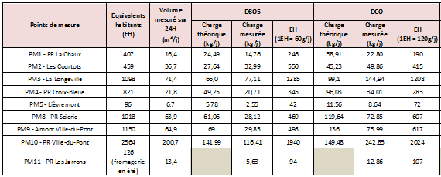
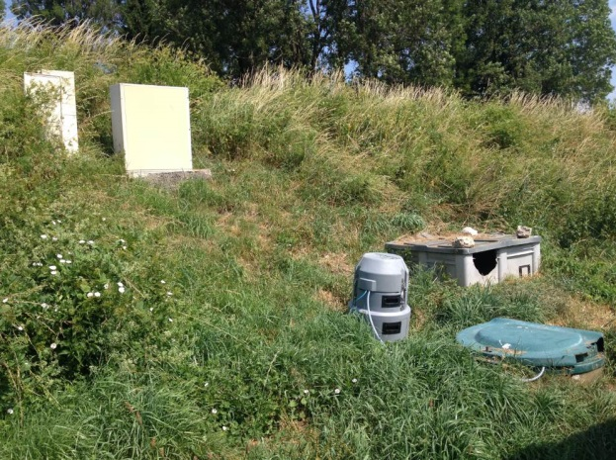
Campagne de mesures pollution
MESURE DE LA POLLUTION (du 6 au 7 juillet 2015)
2000 EH mesurés pour 3000 EH théoriques
Mesures en période estivale (pas de production de Mt-d’Or, période de vacances …)
Ces mesures ne seront pas retenues pour le dimensionnement futur (préférence pour les valeurs de la CCCM)

Slide 6
Programme de travaux
Bilan des débits et charges à traiter
Eaux résiduelles urbaines (ERU)

Slide 7
Programme de travaux
Bilan des débits et charges à traiter
Eaux résiduelles industrielles (ERI)

Slide 8
Programme de travaux
Scénarios envisageables
Scénario 1 : Nouvelle STEP 5640 EH
Scénario 2 : STEP existante 3000 EH + Nouvelle STEP 2150 EH à Maisons-du-B.

Slide 9
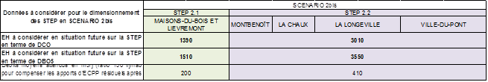
Programme de travaux
Scénarios envisageables
Scénario 2bis :
Ce scénario n’est pas envisageable, en effet la capacité de la station existante est inférieure à celle retenue pour le dimensionnement intégrant Montbenoît. Ce scénario ne sera pas étudié dans le programme de travaux.
Scénario 3 : STEP existante 3000 EH + Nouvelle STEP 2640 EH à Ville-du-Pont

Slide 10
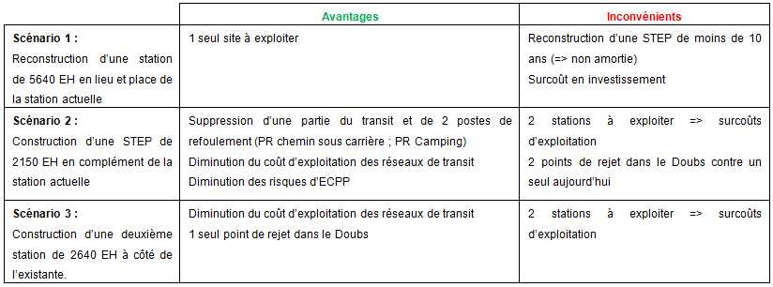
Programme de travaux
Scénarios envisageables

Slide 11
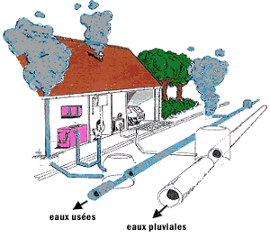
Programme de travaux
Travaux sur les réseaux communaux
Eaux claires parasites météoriques (ECPM) : Tests à la fumée sur les communes
  La Longeville (les Courtots) – 0,21ha
  Lièvremont – 0,37ha
  Montbenoît – 0,32ha
  Ville-du-Pont – 0,20ha
Eaux claires parasites permanentes : travaux à réaliser par les communes
    La Longeville (les Courtots) – déconnexion Source Coin du Bois (4 m3/j)
    Ville-du-Pont (les Jarrons) – infiltration au niveau de la cuve du poste des Jarrons (poste communal)

Slide 12
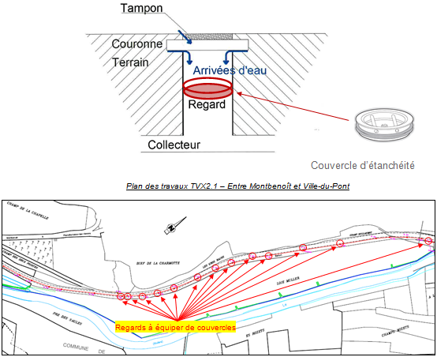
Programme de travaux
scénario 1 - Travaux sur le réseau intercommunal
Eaux claires parasites météoriques (ECPM) : Couvercles étanches
  Infiltration d’ECPM au niveau des tampons sous RD entre Montbenoît et Ville-du-Pont – 0,12ha

Slide 13
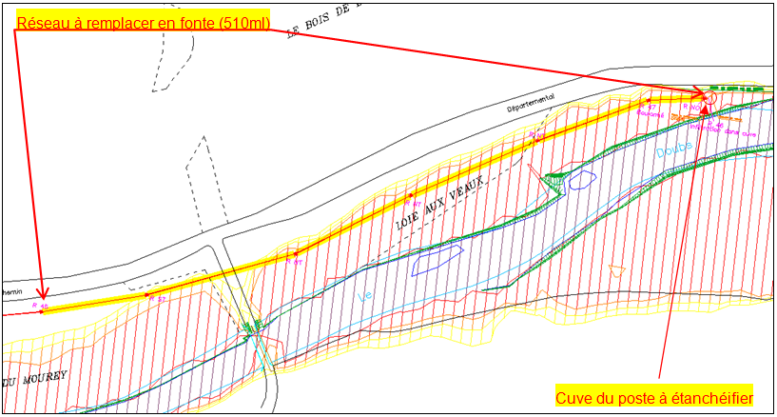
Programme de travaux
scénario 1 - Travaux sur le réseau intercommunal
Eaux claires parasites permanentes (ECPP) :
Réseau en zone inondable => renouvellement en fonte + tampons boulonnés
  Tronçon de 510ml en amont du PR Camping – 18 m3/j d’ECPP
  Tronçon de 510ml en amont du PR Scierie – 24 m3/j d’ECPP
  Tronçon de 400ml en amont du PR Ville-du-Pont – 42 m3/j d’ECPP

Slide 14
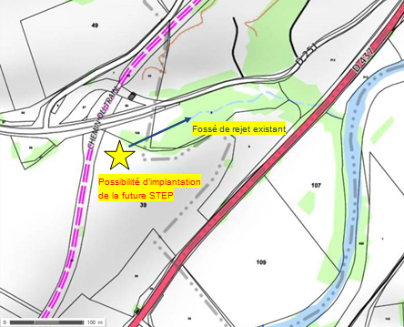
Programme de travaux
Scénarios 2 et 2bis (Nouvelle STEP 2000 EH ou 1500 EH)
Proposition d’implantation : sur la commune de Maisons-du-Bois et Lièvremont
  Raccordement de Lièvremont en gravitaire
  Raccordement de Maisons-du-Bois et Montbenoît (Sc.2) par refoulement

Slide 15
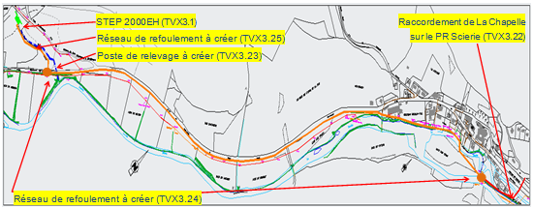
Programme de travaux
Scénario 2 (Nouvelle STEP 2000 EH)
Modifications des réseaux de transfert à prévoir :
  Raccordement de l’antenne de La Chapelle sur le PR Scierie (280ml)
  Création d’un poste de relevage pour le raccordement de Maisons-du-Bois et Montbenoît sur la nouvelle STEP
  Nouveau réseau de refoulement depuis le PR Scierie (2500ml)

Slide 16
Etude financière
Bilan d’investissement

Slide 17
Etude financière
Bilan d’investissement

Slide 18
Etude financière
Bilan d’exploitation

Slide 19
Etude financière
Bilan financier

Slide 20
Etude financière
PROGRAMME ANNUEL DE TRAVAUX
Planification selon le scénario 3 (un seul site de traitement) :
Année N : Travaux sur réseaux = 598 200 euros HT
Etude nouvelle STEP = 110 000 euros HT
Année N+1 : Travaux STEP = 1 265 000 euros HT
Année N+2 : Travaux STEP = 1 265 000 euros HT

Slide 21
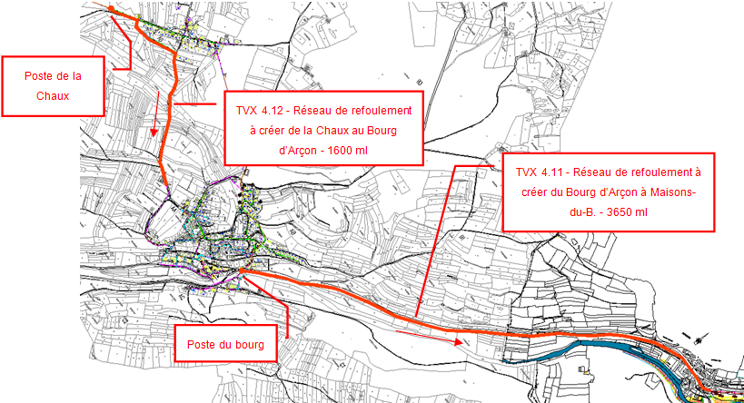
Hypothèse - Raccordement Arçon
Contexte
Population : 800 EH en 2020
Réseau en séparatif actuellement raccordé sur Doubs
Travaux

Slide 22
Hypothèse - Raccordement Arçon
Incidence financière

Slide 23
VERDI Ingénierie Bourgogne Franche-Comté
13 avenue Aristide Briand – 39100 Dole
tél : 03.84.79.02.57 – fax : 09.72.13.38.70
cbrevot@verdi-ingenierie.fr

